Slide 1
Лабораторная работа №8
РОССИЙСКИЙ УНИВЕРСИТЕТ ДРУЖБЫ НАРОДОВ
Факультет физико-математических и естественных наук
Кафедра прикладной информатики и теории вероятностей
дисциплина: Научное программирование
Выполнил: Маслов Александр
Группа: НФИмд-02-20
С/б: 1032202156

Slide 2
Цель работы:
Рассмотреть задачу на собственные значения, научиться находить собственные значения и собственные векторы матриц, а также научиться предсказывать вероятности состояний системы в цепях Маркова.

Slide 3
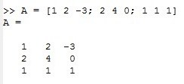
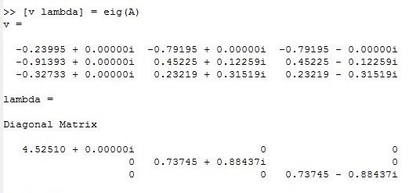
Собственные значения и собственные векторы
Собственные векторы
Собственные значения

Slide 4
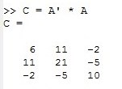
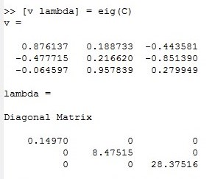
Действительные собственные значения
Собственные векторы
Собственные значения

Slide 5
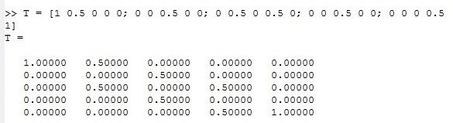

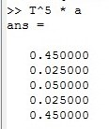
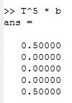


Марковские цепи

Slide 6
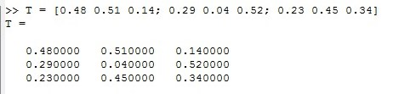
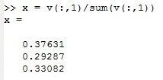
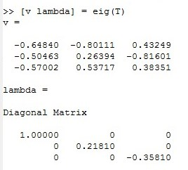
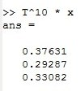
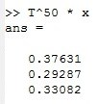
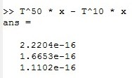
Равновесное состояние

Slide 7
Вывод:
В процессе выполнения лабораторной работы с помощью Octave мы рассмотрели задачу на собственные значения, научились находить собственные значения и собственные векторы матриц, а также научились предсказывать вероятности состояний системы в цепях Маркова.

